Slide 1

ҚАЗАҚ тілі (Т1)
8-СЫНЫП
Бөлім тақырыбы:Театр өнері мен мәдениеті
Синтаксис. Сабақ № 4
37
Частных детских
сада
43
Мини-центра
Сабақтың тақырыбы:
Қазақтың кәсіби театр өнері. Лепті сөйлем
Notes:
<number>
<number>

Slide 2
Оқу мақсаты:
8.1.3.1 Тыңдалған мәтіннің мазмұнын түсіну,ұсынылған ақпараттан астарлы ойды анықтау;
8.4.4.4 Жай сөйлемдерді айтылу мақсатына сай қолдану
37
Частных детских
сада
43
Мини-центра
Сабақ мақсаты:
Тыңдалған мәтіннің мазмұнын түсіну,ұсынылған ақпараттан астарлы ойды анықтайды. Жай сөйлемдерді айтылу мақсатына сай қолданады.
Notes:
<number>
<number>

Slide 3
Бағалау критерийлері:
37
Частных детских
сада
43
Мини-центра
Тыңдалған мәтіннің мазмұнын түсіну,ұсынылған ақпараттан астарлы ойды анықтайды.
Жай сөйлемдерді айтылу мақсатына сай қолданады.
Notes:
<number>
<number>

Slide 4

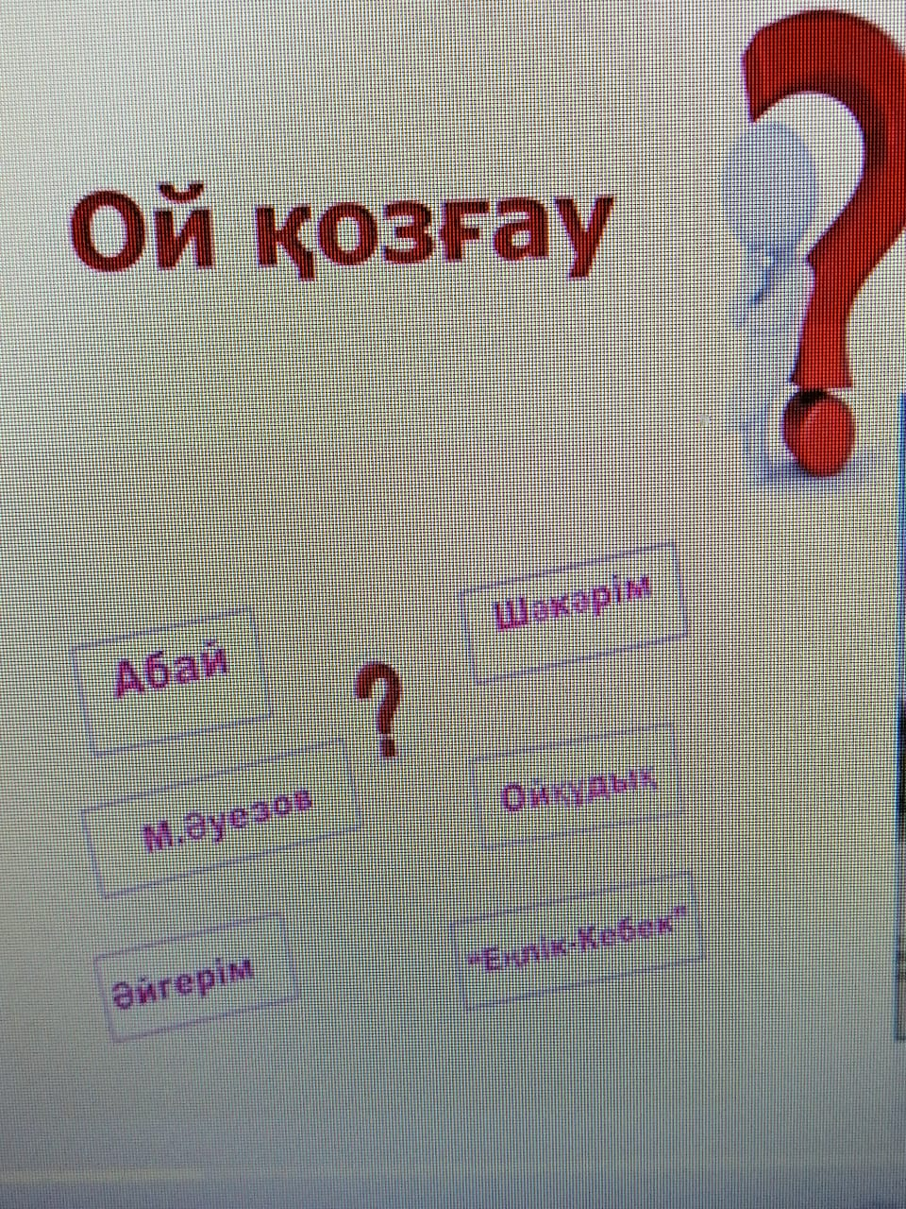
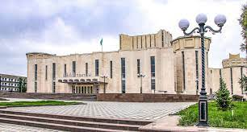
Ой қозғау
37
Частных детских
сада
43
Мини-центра
Notes:
<number>
<number>

Slide 5
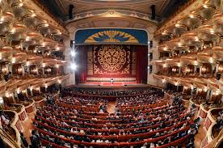

Slide 6
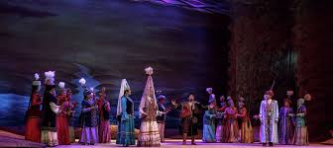

Slide 7


Slide 8
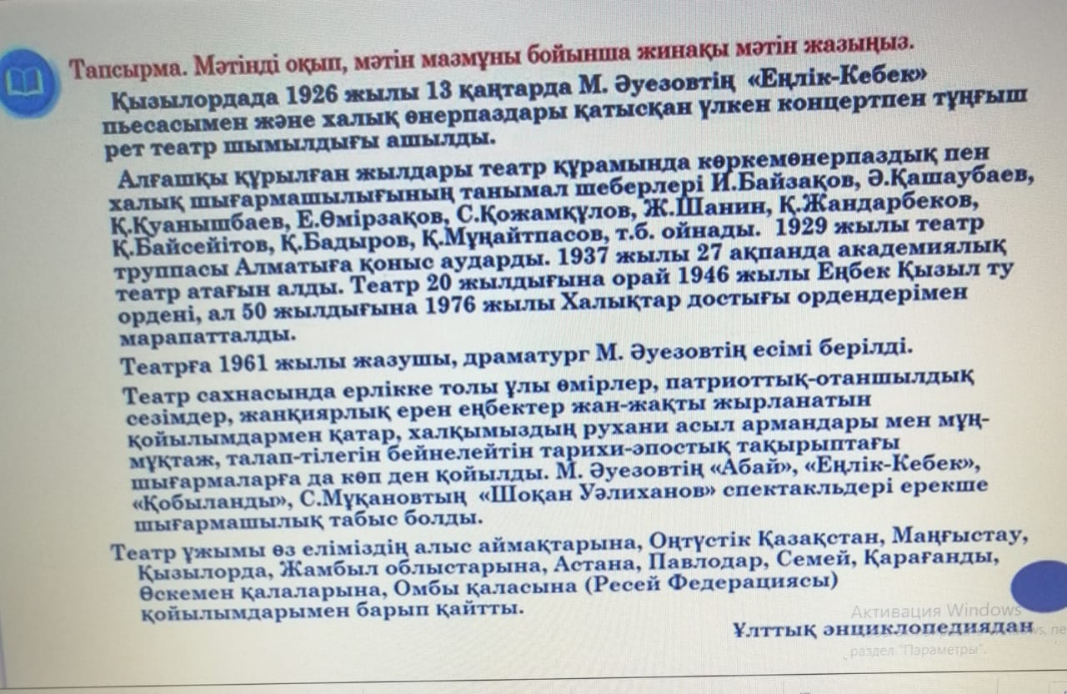
1- тапсырма. Оқылым. Төмендегі мәтіндерді мұқият оқып танысыңыздар.

Slide 9
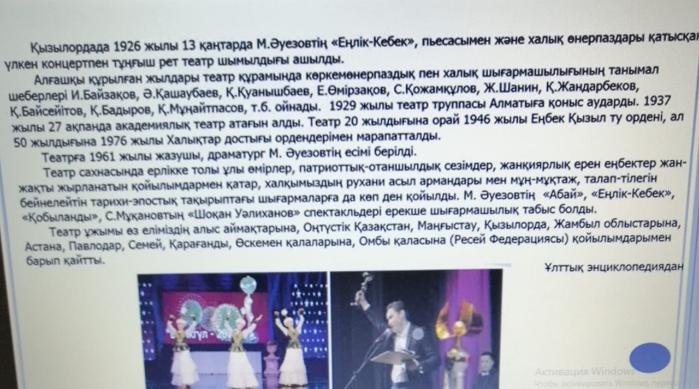
Өзіңді тексер :

Slide 10
Лепті сөйлем
Лепті сөйлем деп ерекше көңіл күйіне, сезімге байланысты (қуану, ренжу, таңдану, аяу, бұйыру және т. б.) айтылған ойды білдіретін сөйлемді лепті сөйлем дейміз.
Лепті сөйлем ішіндегі сөздер түгелімен (әсіресе баяндауышы) көтеріңкі дауыспен айтылады. Лепті сөйлем соңынан леп белгісі қойылады.
Лепті сөйлем ішінде сұраулық мәнді сөздер де аралас келуі мүмкін. Мұндайда сөйлем соңында леп белгісі мен сұрау белгісі қатар қойылады. Егер сұрау мағынасы басым айтылса я сұрау мәнді сөздер бұрын айтылса, сұраулық бұрын (?!) қойылады, леп мағынасы басым айтылса я леп мәнді сөздер бұрын айтылса, лептік бұрын (!?) қойылады.

Slide 11
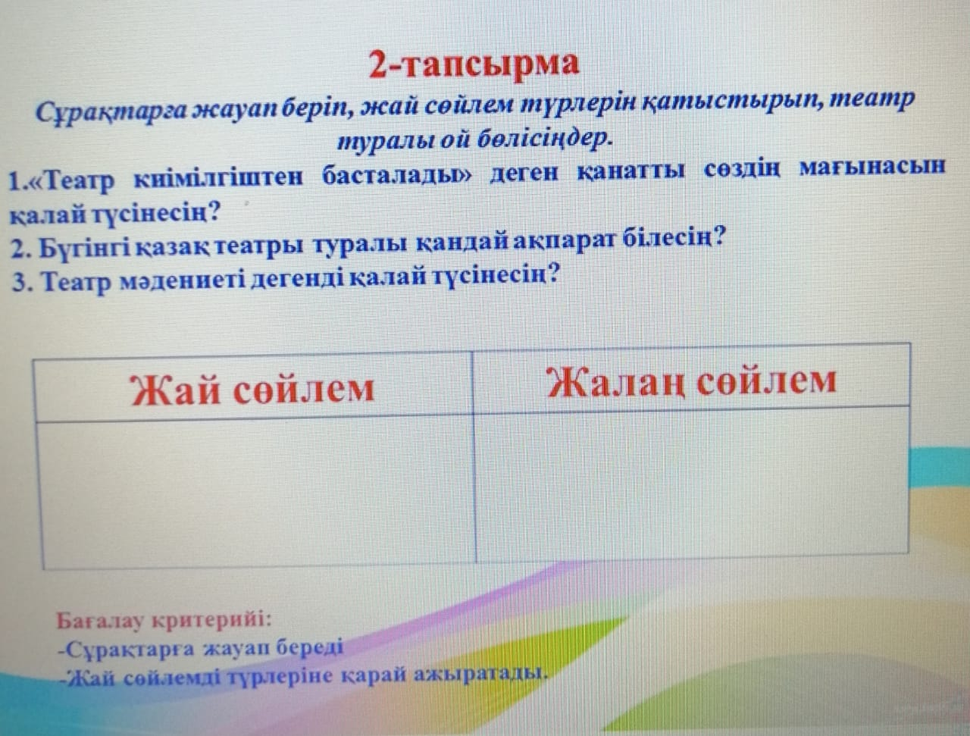

Slide 12
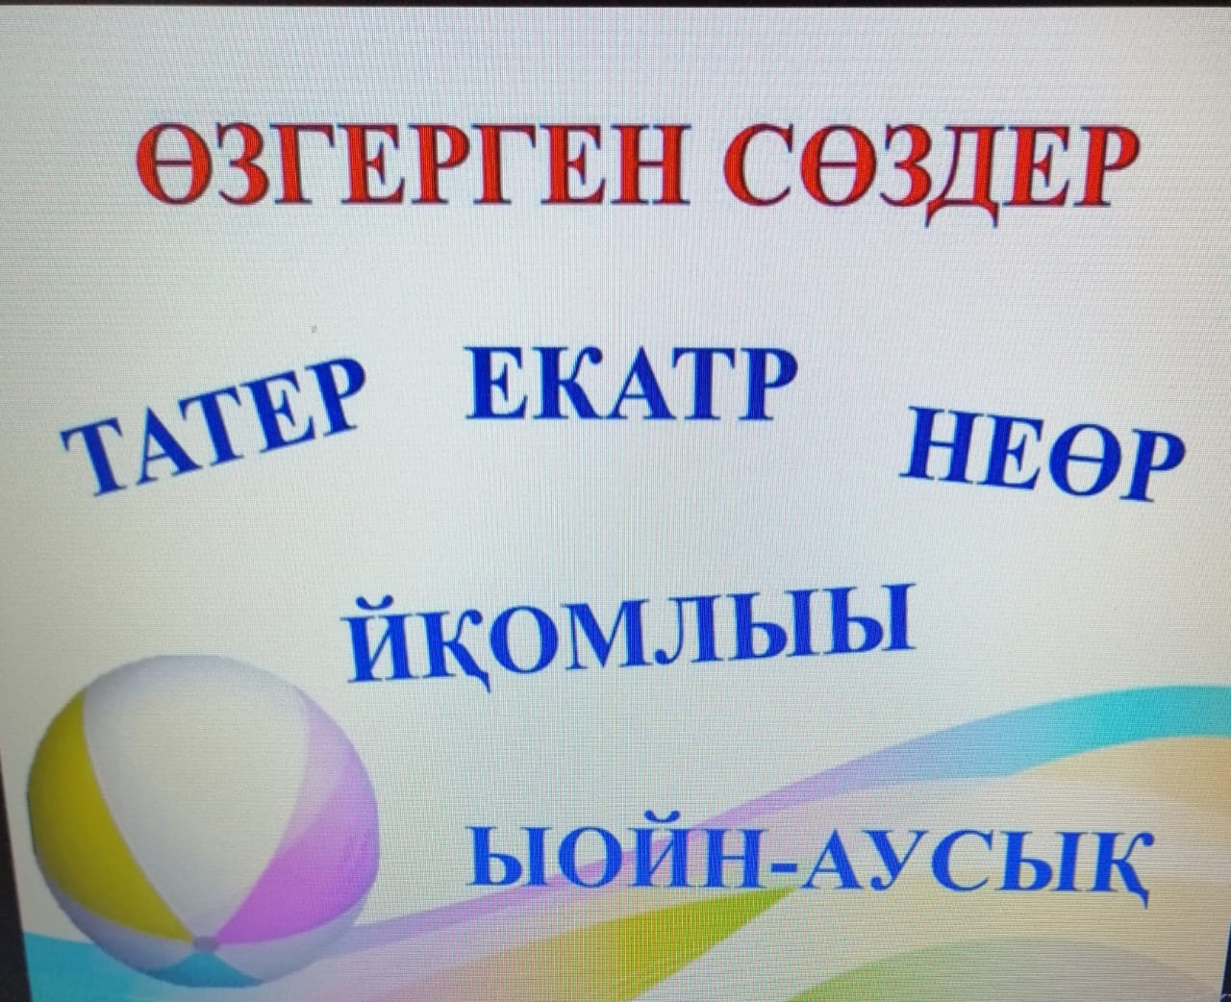
Сергіту сәті

Slide 13
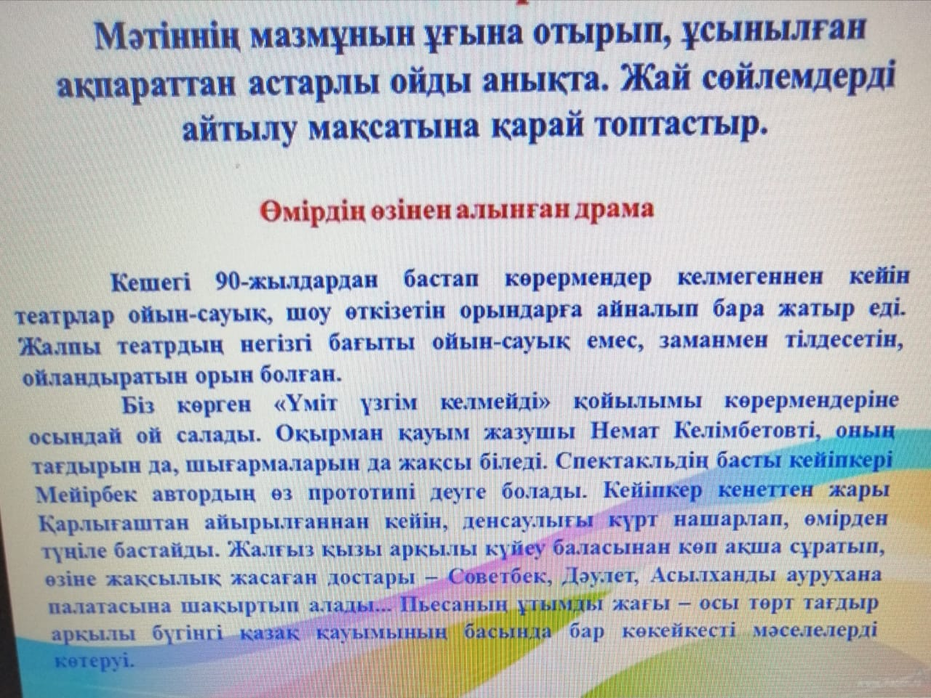
3-тапсырма

Slide 14
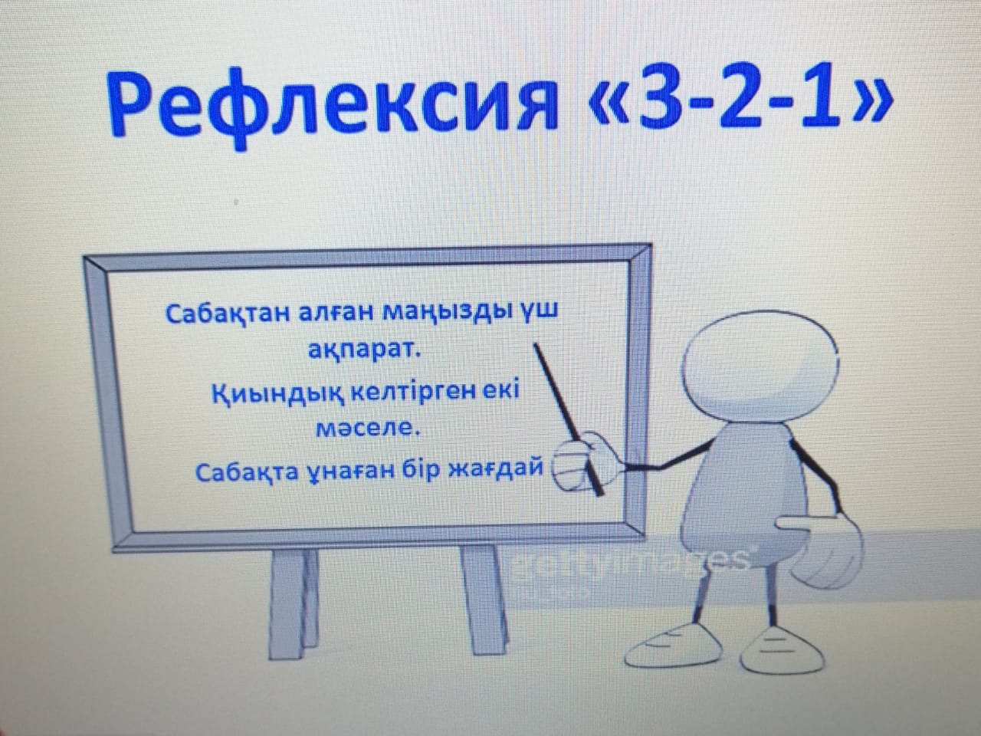

Slide 15


Оқу тапсырмасы
Қазақтың кәсіби театр өнерін білу қаншалықты маңызды?
(Өз ойыңызды жай сөйлем арқылы жазыңыз. Сөз саны -80-100)

